Slide 1
Taller
“Acceso compartido a datos de Nivel del Mar:
Herramienta para una respuesta Regional
efectiva ante Emergencias de Tsunami”.
27 al 30 de septiembre
Valparaíso - Chile

Slide 2
Focus on sensor and telemetry redundancy as well as Data Transfer
Network design (Backup Cloud Servers)
SHOA’s PARTNER SAVTEC
Rafael Sotomayor Brulé, Ingeniero Civil Electrónico, UTFSM
RUT: 9.050.062-7
Edición Actual V3.3.1 de Septiembre 2022

Slide 3
Temario
Algunas definiciones
Equipamiento oceanográfico y telemetrías
Arquitectura
Resumen

Slide 4
Algunas definiciones
Sensores: Pueden transformar las magnitudes físicas o químicas en magnitudes eléctricas (voltaje, corriente o resistencia).
Telemetría: Es la medición en forma remota a través de sensores.
Computación en la nube: (Cloud Computing) Los servicios en «la nube», es el uso de una red de servidores remotos conectados a internet para almacenar, administrar y procesar datos, servidores, bases de datos, redes y software.
Iot: Agrupación e interconexión de dispositivos y objetos a través de una red (usualmente Internet).
Redundancia: Son aquellos sistemas que repiten datos críticos para asegurarnos ante cualquier problema que pueda tener continuidad operacional.
Comunicaciones: Diferentes canales de comunicación ( Telefonía Móvil , Satélite (GOES, BGAN)
Hardware y Software: Distintos servidores físicos donde residen aplicaciones y Bases de Datos
Energía: Generadores de Respaldo ante fallas de energía
Geográfica: Distintas ubicación para los servidores ( Valparaíso, Amazon EEUU)

Slide 5
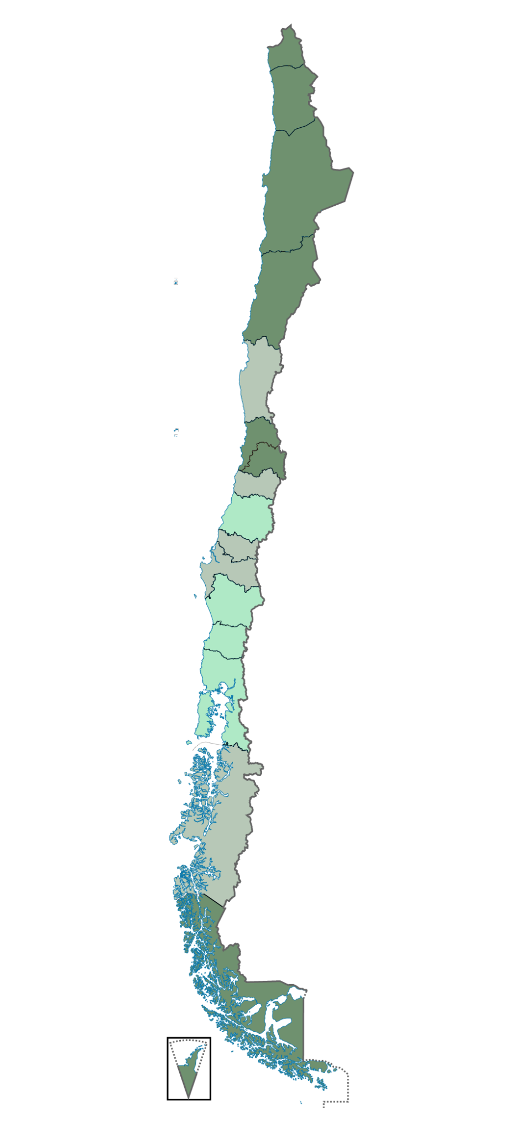
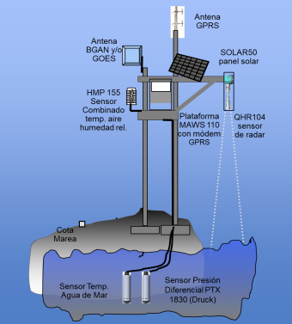
Estación de Nivel del Mar
Cantidad: 40 Estaciones en el territorio nacional.
Sensores
Nivel Radar y Presión
Temperatura y Humedad del Aire
Temperatura Superficial del Mar.
Voltaje Batería
Comunicaciones
GOES o BGAN
GPRS 3G/4G

Slide 6
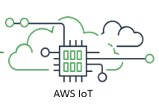
Estación de Nivel del Mar
{Comunicaciones: GOES)
GOES
Amazon
SHOA
Data
Center (RDS)
UBS2000
Servidor
COI
Data
Center1
Data
Center2
40 estaciones
Nivel del Mar

Slide 7
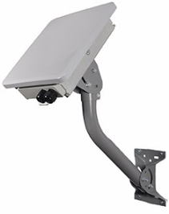
Estación de Nivel del Mar
{Comunicaciones: BGAN)
BGAN
Amazon
SHOA
Data
Center (RDS)
GWBGAN
Servidor
COI
Data
Center1
Data
Center2
40 estaciones
Nivel del Mar

Slide 8
Estación de Nivel del Mar
{Comunicaciones: GPRS 3G/4G)
GPRS
3G/4G
<IP Amazon>:6000
<IP SHOA>:6000
Amazon
SHOA
Data
Center (RDS)
GWGPRS
Servidor
COI
Data
Center1
Data
Center2
40 estaciones
Nivel del Mar

Slide 9
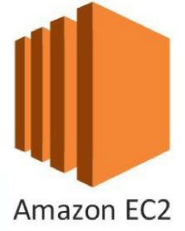
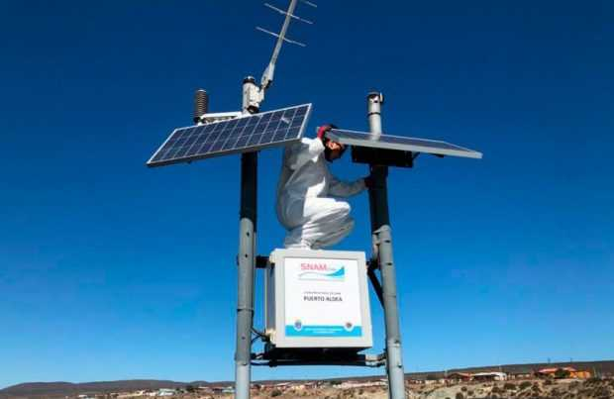
Arquitectura { Web Services }
AWS ( Amazon Web Services )
RDS Servicio de Base de Datos: Configuración, operación y escalamiento de base datos relacionales en la nube.
Aurora MySQL
EC2: Servidores con capacidad de computación segura y de tamaño ajustable para prácticamente cualquier carga de trabajo.
Servicios Ubuntu 20.04-LTS
AWS-IoT: Ofrece servicios y soluciones del Internet de las cosas (IoT) para conectar y administrar miles de millones de dispositivos.
AWS-Lambda: Ejecución de código sin necesidad de servidores o clústeres
3G/4G, GOES, BGAN
Estación NVM (Dispositivo IoT)

Slide 10
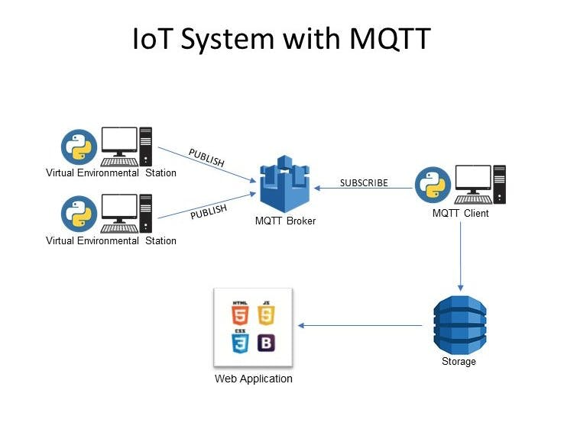
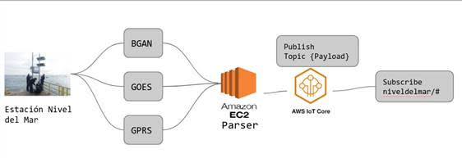
Arquitectura { Protocolos utilizado }
El MQTT (Message Queue Telemetry Transport) es un protocolo de IBM destinado a mejorar la conectividad M2M (Machine to machine.
MQTT es un protocolo de mensajería liviano y ampliamente utilizado para la comunicación de datos de los dispositivos.
La implementación de MQTT en AWS-IoT permite utilizar la capa de seguridad implementada por Amazon mediante la utilización de:
IAM Roles
IAM Políticas
Credenciales de Seguridad AWS con certificados X.509

Slide 11
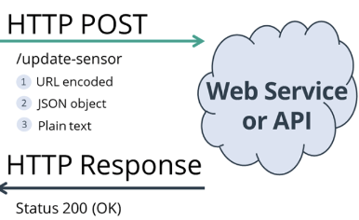
Arquitectura
{Protocolos utilizado WS}
Web Services HTTP ( POST / GET ) permite enviar datos de un lado a otro en la web.
A diferencia de MQTT, estos servicios permiten leer datos históricos desde 2013.
https://niveldelmar.snam.cl/apps/src/ws/wsgateway.php?wsname=getData&idcanal=bgan&idestacion=toco&period=1

Slide 12
Arquitectura { Porque MQTT ?}
Ventajas
Bajo uso de la red, debido a la minimización de los paquetes de datos
Reducción del ancho de banda de la red
Transmisión de datos eficiente y rápida de implementar debido a que es un protocolo ligero
Distribución eficiente de los datos
Uso de pequeñas cantidades de energía, lo que es bueno para los dispositivos conectados
Implementación exitosa de la teledetección y el control
Entrega de mensajes rápida y eficiente

Slide 13
Arquitectura { Porque MQTT ?}
Desventajas
Tiene algunas dificultades para crear una red MQTT globalmente escalable.
MQTT no está encriptado. En su lugar, utiliza TLS/SSL para el cifrado de seguridad.
Estas desventajas han sido resuelto por Amazon Web Services IoT mediante la “securitización” utilizando
IAM Roles: Para leer / escribir en uno o más tópicos ( estaciones ) de interés.
IAM Políticas de acceso.
Credenciales de Seguridad AWS con certificados X.509

Slide 14
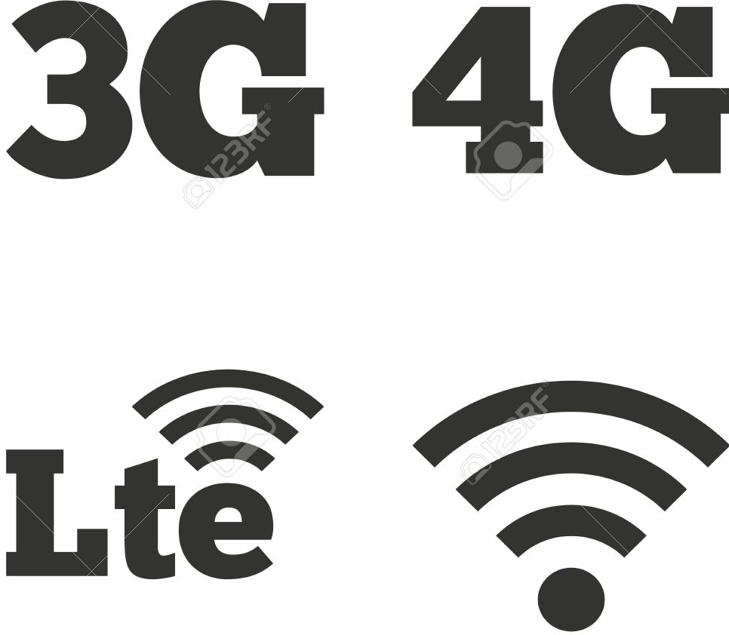
Arquitectura {Diagrama de Bloques}
AMAZON WEB SERVICES (AWS)
IOC
wget HTTP
provimar.mitelemetria.cl
(52.54.91.87)
DB Master ( RDS provimar )
niveldelmar.nsam.cl (54.243.190.137)
DB Master ( RDS snam )
Listen Socket Port 6000
Otras aplicaciones de terceros
(USM, Organizaciones, etc)
Internet
SHOA
savtec01.shoa.cl (10.100.10.64)
DB MASTER 1
Proveedor
ISP
GW-GPRS
(10.100.10.XX)
savtec02.shoa.cl (10.100.10.65)
DB MASTER 2
GW-BGAN
(10.100.10.66)
UBS-GOES
(python script)
savtec03.shoa.cl (10.100.10.102)
DB MASTER 3
GW-GTS
(10.100.10.123)
https://tgftp.nws.noaa.gov/SL.us008001/DF.an/DC.sfmar/DS.tideg/ls-lt
savtec04.shoa.cl (10.100.10.103)
DB MASTER 4
Estación Nivel del Mar

Slide 15
Arquitectura { MQTT Implentación}
Tópicos:
niveldelmar/<canal>/data/<estacion>
<canal>: BGAN , GOES, GPRS
<estacion>: VLP, CST, …etc
Payload:
niveldelmar/GOES/data/VLP
{"FECHAHORA":"2022-09-23T12:57:25","WL-K":2809,"WL-V":4084,"TA":13.1,"RH":087,"TW":11.4,"BP":1018.0,"BAT":14.2,"BAT2":13.8}

Slide 16
Arquitectura { MQTT Ejemplos}
Ejemplos Suscribirse a un tópico:
-t “niveldelmar/+/data/#”
Todos los canales de comunicación y todas las estaciones
-t “niveldelmar/BGAN/data/#”
Canal de comunicación BGAN y todas las estaciones
-t “niveldelmar/+/data/VLP”
Todos los Ccanales de comunicación , estación VLP
-t “niveldelmar/+/data/VLP”
Todos los canales de comunicación , estación VLP
-t “niveldelmar/GPRS/data/VLP”
Canal GPRS de comunicación , estación VLP

Slide 17
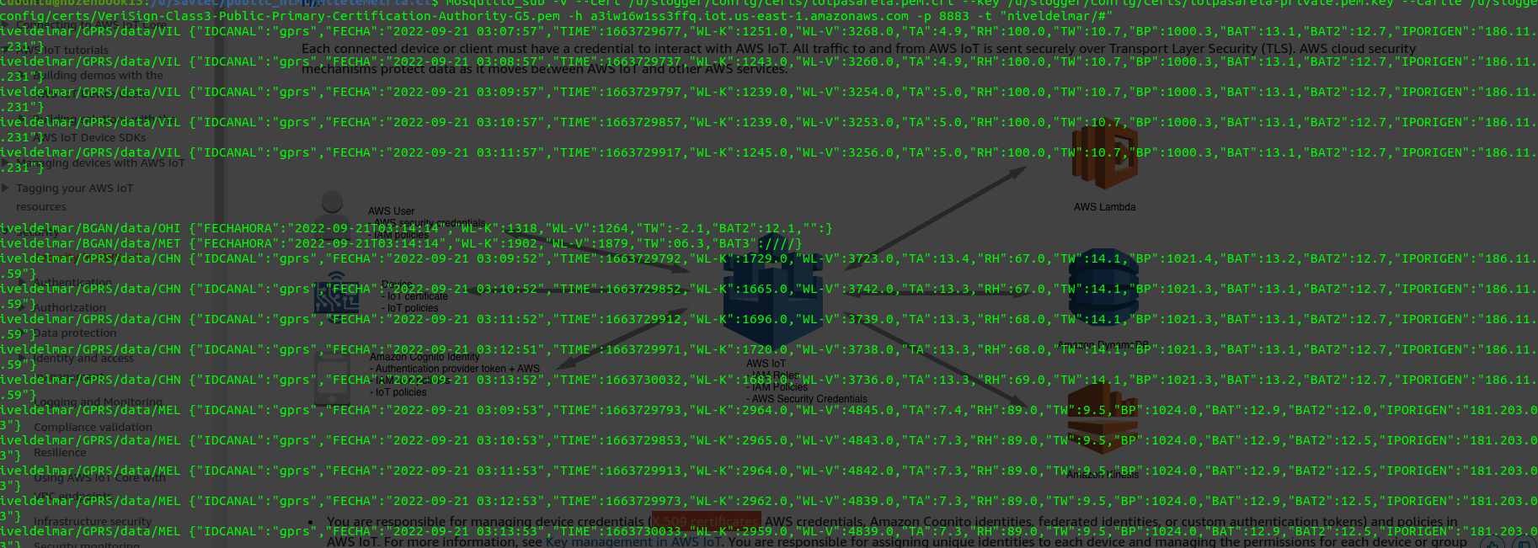
Arquitectura { Script: Ejemplo}
$ mosquitto_sub -v --cert /u/slogger/config/certs/iotpasarela.pem.crt --key /u/slogger/config/certs/iotpasarela-private.pem.key --cafile /u/slogger/config/certs/VeriSign-Class3-Public-Primary-Certification-Authority-G5.pem -h a3iw16w1ss3ffq.iot.us-east-1.amazonaws.com -p 8883 -t "niveldelmar/#"

Slide 18
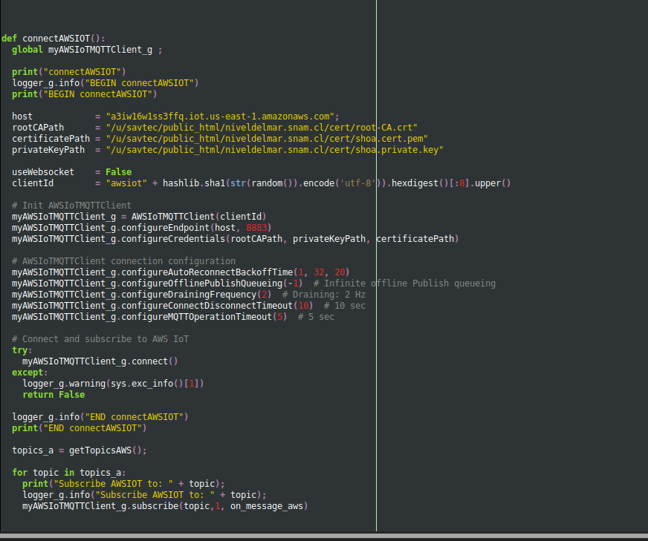
Arquitectura { Ejemplo de código}
https://github.com/rsotomayor/niveldelmar/blob/nvm-int-stm/apps/src/scripts/aws/lambda/mysnam/mysnam.py

Slide 19
Resumen
La arquitectura basada en MQTT utilizada provee de un mecanismo más simple, rápido y seguro para compartir información en la etapa previa a la inserción de registros a la Base de Datos.
Provee escalamiento y focalización de funcionalidades. Por ejemplo, un nodo podría solo subscribirse a un grupo de estaciones o un sensor en particular.

